Slide 1

Guilherme Gama profissional de tecnologia da informação com ampla experiência em desenvolvimento e manutenção de sistemas, iniciando sua trajetória em ambientes corporativos com COBOL e atuando em grandes sistemas legados. Participou de importantes transições tecnológicas, desde mainframe até arquiteturas cliente-servidor e soluções web, destacando-se pela capacidade de adaptação e pela visão prática na modernização de plataformas.
Ao longo da carreira, trabalhou em empresas de grande porte nos setores de serviços, saúde, educação universitária, indústria alimentícia e automobilística. Possui sólidos conhecimentos em levantamento de requisitos, modelagem de dados (DER), C#, Informix-4GL, Genexus, SQL Server, Oracle, Informix-IBM, Microfocus COBOL, JCL, Linux, atuação com metodologias ágeis (Scrum, Kanban), uso do Jira, atendimento SLA, prototipação, documentação técnica e suporte a sistemas legados.
Recentemente, passou a integrar inteligência artificial generativa em seu fluxo de trabalho, utilizando ferramentas como ChatGPT e DeepSeek para apoiar o desenvolvimento em C# e Python. Atualmente dedica-se a estudos e demonstrar, na prática, como profissionais podem combinar domínio de tecnologias tradicionais com recursos modernos de IA para criar soluções digitais mais eficientes e inovadoras.
Email: guilhermeheizer@gmail.com

Slide 2

PROJETO BRASILEIRÃO
GERAÇÃO AUTOMATIZADA DA TABELA DO CAMPEONATO BRASILEIRO
Um estudo de caso sobre o uso de ChatGPT e GitHub Copilot na aceleração do desenvolvimento backend em Python
TECNOLOGIAS
FERRAMENTAS IA
Python, FastAPI, SQLAlchemy
ChatGPT (Adapta), GitHub Copilot
OBJETIVO
DADOS
Automação de Código & Backend
Globo Esporte & CBF

Slide 3










O DESAFIO: AUTOMATIZAR A GERAÇÃO DA CLASSIFICAÇÃO
O projeto nasceu da necessidade de aplicar conhecimentos de FastAPI para resolver um problema real: gerar automaticamente a tabela oficial das Séries A e B do Brasileirão.
DADOS WEB
Fontes Confiáveis
Globo Esporte e Site Oficial da CBF
Base Teórica
Curso de Python/FastAPI da Hashtag
https://www.youtube.com/playlist?list=PLpdAy0tYrnKy3TvpCT-x7kGqMQ5grk1Xq
PROCESSAMENTO IA
A INOVAÇÃO
Utilização de ChatGPT e GitHub Copilot para gerar modelos de dados, estrutura de pastas e regras de negócio, transformando a IA em um "parceiro de codificação".
CÓDIGO PYTHON
TABELA ATUALIZADA

Slide 4




STACK TECNOLÓGICO: PYTHON, FASTAPI E IA
BACKEND CORE
PERSISTÊNCIA
INTELIGÊNCIA ARTIFICIAL
Python & FastAPI
SQLite
ChatGPT (Adapta)
Alta performance e docs automáticas.
Leve e eficiente para prototipagem.
Geração de prompts e estruturação.
SQLAlchemy (ORM)
Alembic
GitHub Copilot
Abstração segura do banco.
Migrations e versionamento.
Sugestões e autocompletar no editor.
Estrutura do Projeto
Organização em camadas: models, routers, services e schemas

Slide 5

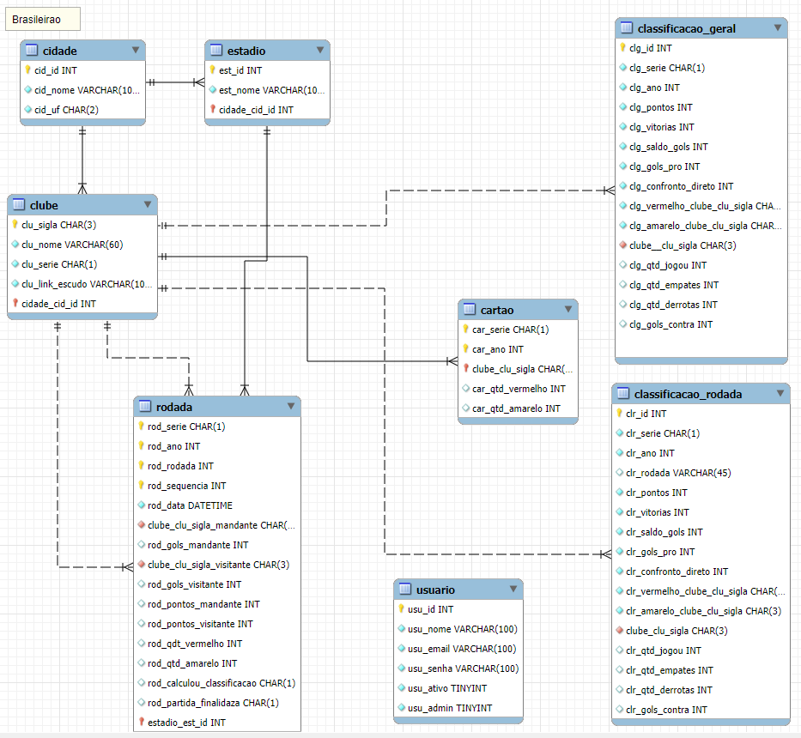



ESTRUTURA DE DADOS: 9 TABELAS INTERCONECTADAS
NÚCLEO DO SISTEMA
rodada: Armazena jogos, placares e datas. classificacao_geral: Tabela atualizada do campeonato.
ENTIDADES BASE
clube, estádio, cidade: Dados cadastrais imutáveis que sustentam as relações.
DISCIPLINA
cartao, amarelo, vermelho: Rastreamento detalhado de infrações para estatísticas.
ACESSO
usuario: Gerenciamento de autenticação e permissões do sistema.
Diagrama EER (MySQL Workbench)

Slide 6




FASE 1 - PLANEJAMENTO: DO CONCEITO AO MODELO
Antes de escrever qualquer linha de código, o sucesso do projeto foi definido na etapa de planejamento. O objetivo era traduzir as regras do Campeonato Brasileiro em uma estrutura de dados, apresentada no slide anterior.
1. MODELAGEM EER
Criação do diagrama Entidade-Relacionamento no MySQL Workbench, definindo as 8 tabelas principais e suas conexões.
A qualidade desta fase foi crucial: um modelo bem definido resultou em um código gerado pela IA muito mais preciso, reduzindo drasticamente a necessidade de refatoração posterior.
2. REGRAS DE NEGÓCIO
Incorporação das regras oficiais: pontuação (3/1/0), critérios de desempate e lógica de cartões diretamente na estrutura.
INSIGHT CHAVE
3. EXPORTAÇÃO SQL
O script SQL gerado nesta fase serviu como a "linguagem comum" para comunicar a estrutura desejada ao ChatGPT no primeiro prompt.
Geração do script "CREATE TABLE" completo. Este arquivo se tornou a base técnica para o prompt da IA.

Slide 7

FASE 2: ESTRUTURANDO O PROMPT
1
CONTEXTO
2
OBJETIVO
Definição clara do cenário: projeto backend em Python com FastAPI e SQLAlchemy.
Instrução principal: gerar modelos de dados e estrutura de pastas organizada.
ANATOMIA DO PROMPT
"Atue como um Especialista Python..." "O objetivo é criar models SQLAlchemy..." "Siga o padrão do arquivo exemplo.py abaixo..." "A saída deve conter tipagem forte e docstrings..." "NÃO abrevie nomes de variáveis."
3
DETALHES TÉCNICOS
4
EXEMPLOS
Referências específicas (curso Hashtag) e requisitos de banco de dados.
Fornecimento de código base para guiar o estilo e padrão esperado.
5
FORMATO DE SAÍDA
6
RESTRIÇÕES
Especificação exata: arquivo cartao_models.py com atributos tipados.
Limitações claras: "Não simplifique", use nomes descritivos completos.

Slide 8





RESULTADO: 390 LINHAS DE CÓDIGO SEM ERROS
cartao_models.py
1from sqlalchemy import Column, Integer
QUALIDADE TÉCNICA VERIFICADA
2from sqlalchemy import ForeignKey
3from database import Base
4
5class Cartao(Base):
6 """Modelo para cartões"""
Sintaxe Perfeita
Padrão SQLAlchemy
7 __tablename__ = 'cartao'
8
Código Python executável sem erros de compilação ou indentação.
Importações corretas e uso adequado do ORM para mapeamento.
9 id = Column(Integer, primary_key=True)
10 rod_qtd_vermelho = Column(Integer)
11 # ... mais 380 linhas ...
Estrutura Completa
Relacionamentos
390 def __init__(self, **kwargs):
Definição de classes, atributos e métodos construtores (__init__).
Configuração correta de Chaves Estrangeiras (Foreign Keys).
A
P
R
O
V
A
D
O
Documentação
Pronto para Uso
Inclusão de docstrings e comentários explicativos inline.
Integração imediata ao projeto com ajustes mínimos.
IMPACTO NA PRODUTIVIDADE
Tempo de Geração: Segundos (IA) vs. 8 a 10 Horas (Manual)

Slide 9









FASE 3: ARQUITETURA E ORGANIZAÇÃO
Com os modelos criados, surgiu a necessidade de organizar o projeto. A pergunta à IA foi intencionalmente simples:
SUGESTÃO ESTRUTURAL DA IA
brasileirao/
app/
models/
# Onde salvamos os arquivos gerados
PROMPT DO USUÁRIO
routers/
# Endpoints da API
"Como fica a pasta dos arquivos .py?"
services/
# Regras de negócio
schemas/
# Validação Pydantic
main.py
# Ponto de entrada
database.py
A resposta foi uma estrutura completa de
requirements.txt
projeto FastAPI, demonstrando que a IA pode atuar
como Arquiteto de Software.

Slide 10







FASE 4: GERAÇÃO EM ESCALA
PARÂMETROS DO PROMPT
ARQUIVOS GERADOS (MODELS)
Nome da Tabela
rodada_models.py
cartao_models.py
Ex: Tabela 'rodada'
clube_models.py
estadio_models.py
Atributos & Tipos
INT, VARCHAR, DATETIME
cidade_models.py
usuario_models.py
Restrições
Primary Key, Nullable
classificacao_geral_models.py
usuario_models.py
Relacionamentos
Foreign Keys (Chaves Estrangeiras)
Após a preparação do prompt, a geração é imediata e por ultimo a validação do modelo. Foram geradas 399 linhas de código, imagine o tempo para digitar!!!
GANHO DE PRODUTIVIDADE

Slide 11











FASE 5: ALGORITMO DE CLASSIFICAÇÃO
ENTRADA
PROCESSAMENTO
SAÍDA
série: str
Pontos Vitória (+3), Empate (+1), Derrota (+0)
ano: int
Saldo de Gols Gols Pró - Gols Contra
rodada: int
Estatísticas Vitórias, Empates, Derrotas
carregar_jogos: bool
INSERT / UPDATE
Disciplina Soma de Cartões Amarelos e Vermelhos
classificacao_geral
Filtra jogos finalizados com cálculo pendente.
Atualiza mandante e visitante simultaneamente.
def calcular_classificacao(...)

Slide 12
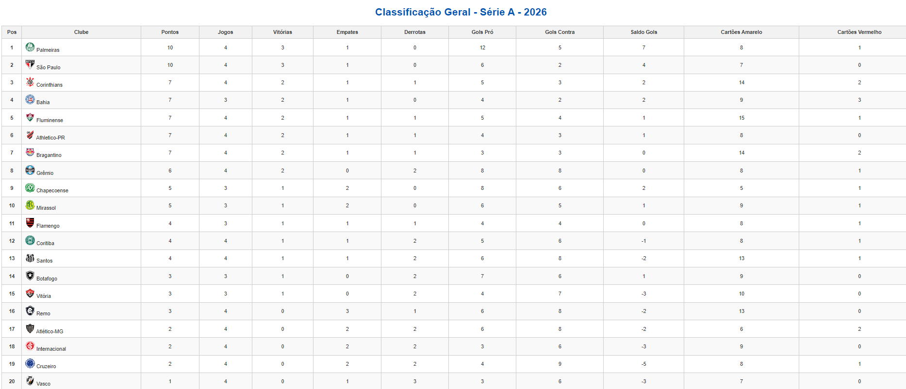
Fase 5: EXEMPLO CLASSIFICAÇÃO GERAL - SÉRIE A - 2026 - Rodada 4

Slide 13
LIÇÕES APRENDIDAS: COMO ESTRUTURAR PROMPTS EFICAZES
01
DEFINIÇÃO DO CONTEXTO
02
OBJETIVO CLARO
Descreva claramente o cenário, framework e bibliotecas. Ex: "Projeto backend em Python com FastAPI e SQLAlchemy".
Declare a tarefa de forma sucinta e direta, sem deixar espaço para ambiguidades sobre o resultado esperado.
03
DETALHES TÉCNICOS
04
EXEMPLOS DE CÓDIGO
Liste especificações técnicas, tipos de dados, restrições de banco e padrões de nomenclatura obrigatórios.
Forneça trechos de código ("one-shot learning") para guiar a IA no estilo e padrão de indentação desejado.
05
FORMATO DE SAÍDA
06
RESTRIÇÕES E LIMITAÇÕES
Detalhe exatamente como a resposta deve ser entregue (nome do arquivo, estrutura de classes, comentários).
Indique explicitamente o que NÃO fazer. Ex: "Não abrevie variáveis", "Não use bibliotecas depreciadas".

Slide 14







FASE 6 - GARANTIA DE QUALIDADE
O código gerado por IA pode parecer perfeito sintaticamente, mas conter erros lógicos sutis. A validação rigorosa é a etapa que transforma "código sugerido" em "software confiável".
TESTES UNITÁRIOS
TESTES FUNCIONAIS
Cobertura Lógica
Regras de Negócio
Validação de todas as condições (if/else), loops e tratamento de exceções.
O sistema calcula corretamente 3 pontos por vitória e saldo de gols?
Integridade do Banco
Comparação Oficial
Verificação de operações CRUD (Create, Read, Update, Delete) e chaves estrangeiras.
Validação cruzada dos resultados gerados com as tabelas do Globo Esporte e CBF.
Clareza de Saída
Fluxo Completo
Revisão das mensagens de erro e feedback em português.
Teste de ponta a ponta: do input do jogo à atualização da tabela.
Atenção: A IA não possui contexto do mundo real. Testes manuais e automatizados são a única barreira contra alucinações lógicas.

Slide 15





IA COMO ASSISTENTE: O DESENVOLVEDOR INDISPENSÁVEL
VALIDAÇÃO DE SOLUÇÕES
AJUSTE DE INCONSISTÊNCIAS
GARANTIA DE PADRÕES
DEBUGGING E REFINAMENTO
A IA gera opções, mas o analista decide qual se adequa à arquitetura. Soluções tecnicamente corretas podem ser arquiteturalmente inviáveis.
Correção de pequenos erros de contexto que a IA ignora, como nomes de variáveis fora do padrão ou importações circulares.
Assegurar que o código siga Design Patterns (SOLID, Clean Code) e as melhores práticas específicas do framework FastAPI.
Quando o código falha, apenas o conhecimento profundo do desenvolvedor pode rastrear a lógica e corrigir a raiz do problema.
O Papel do Copilot: Acelerar a digitação e sugerir correções em tempo real, permitindo que o humano foque na estratégia.

Slide 16
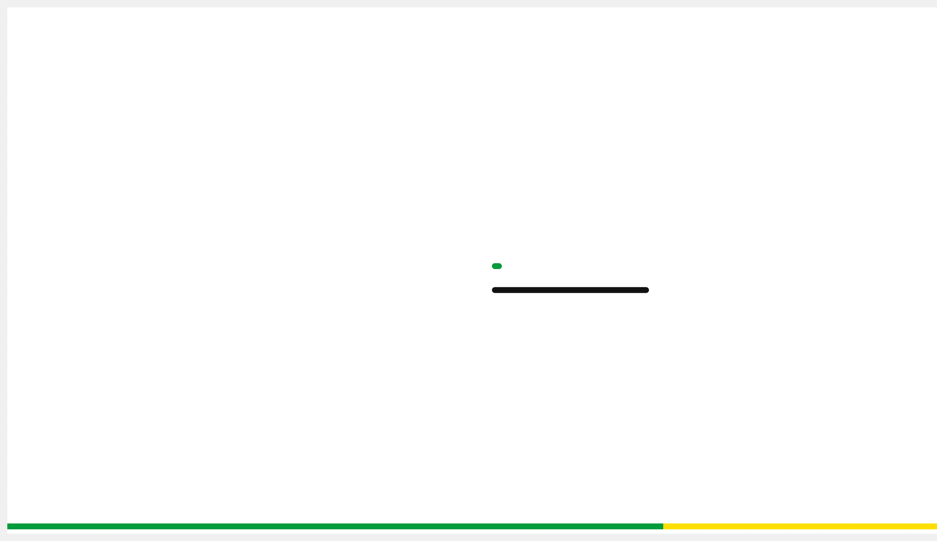




MÉTRICAS DE SUCESSO: IMPACTO REAL
70%
2.000+
390
0%
REDUÇÃO DE TEMPO
LINHAS DE CÓDIGO
LINHAS / SEGUNDO
ERROS SINTÁTICOS
Tempo total de desenvolvimento reduzido em comparação à codificação manual.
Volume gerado (Models, Routers, Services) em poucas horas.
Geração instantânea de modelos complexos como classificacao_geral_models.py.
Código gerado pelo GPT-4 muitas das vezes não possuem erros de sintaxe; as vezes há necessidade de ajustes lógicos necessários.

Slide 17




OBSTÁCULOS SUPERADOS: LIMITAÇÕES DA IA
REGRAS COMPLEXAS
A IA teve dificuldade em implementar corretamente a lógica de desempate na primeira tentativa. Algumas queries geradas erradas foram substituídas ou seja não acatei as várias sugestões da IA.
"A IA sugere, o Humano decide."
Solução: Refinamento manual do algoritmo e múltiplos prompts.
FALTA DE CONTEXTO
Sugestões de código conflitavam com decisões arquiteturais tomadas anteriormente no projeto.
Os desafios reforçam que a supervisão humana não é opcional. O desenvolvedor atua como o filtro final de qualidade e coerência.
Solução: Fornecer contexto explícito em cada novo prompt.
DEPENDÊNCIAS
Erros de importação circular e referências a módulos não criados.
Solução: Ajuste manual da estrutura de imports.

Slide 18




SÍNTESE: O VEREDITO
ACELERADOR
SUPERVISÃO
EVOLUÇÃO
A IA elimina o "trabalho braçal" (boilerplate), permitindo que o projeto avance dias em questão de horas.
A revisão humana especializada é o único "firewall" eficaz contra alucinações lógicas e falhas de contexto.
O desenvolvedor deixa de ser um "digitador de código" para se tornar um "arquiteto e revisor de soluções".
RECOMENDAÇÃO FINAL
Adote a IA para escalar a produção, mas mantenha o especialista no comando da estratégia.

Slide 19





FUTURO: EXPANDINDO O PROJETO
API REAL-TIME
FRONTEND DASHBOARD
IA PREDITIVA
APP MOBILE
Implementação de WebSockets para atualização instantânea de placares e tabela durante os jogos.
Criação de interface visual interativa com a biblioteca Streamlit do Python para consumo da API.
Módulo de Machine Learning para calcular probabilidades de vitória baseadas no histórico.
Aplicativo nativo (React Native) com notificações push personalizadas por time.
Visão de Longo Prazo: Transformar o backend atual em uma plataforma completa de estatísticas esportivas (SaaS).

Slide 20




OBRIGADO!
Perguntas & Discussão
https://github.com/guilhermeheizer/Brasileirao
guilhermeheizer@gmail.com
Apresentação gerada com assistência de IA

